Slide 1


PREZENTACJA
Adaptacja do zmian klimatu
Scenariusz 1.2.
Grupa wiekowa 10-14 lat

Slide 2
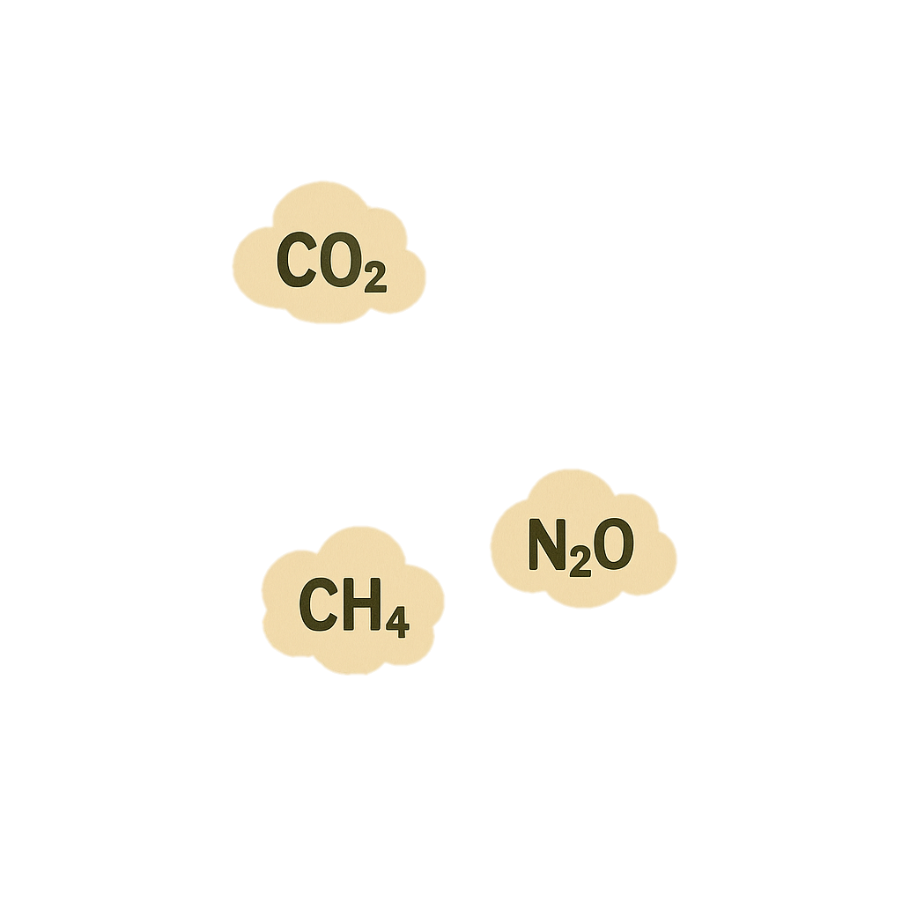

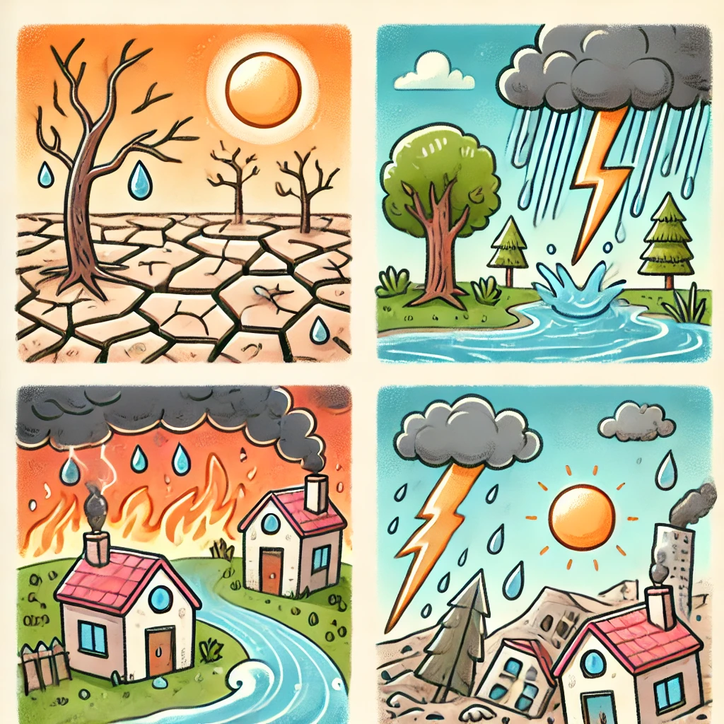
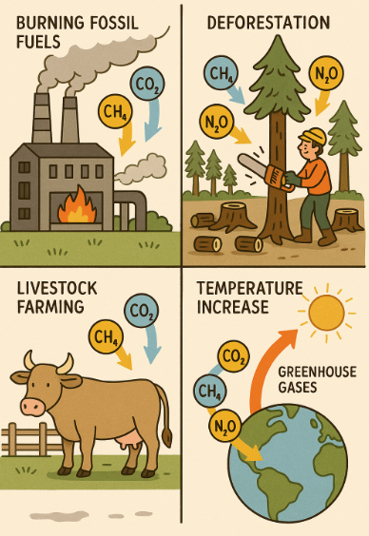

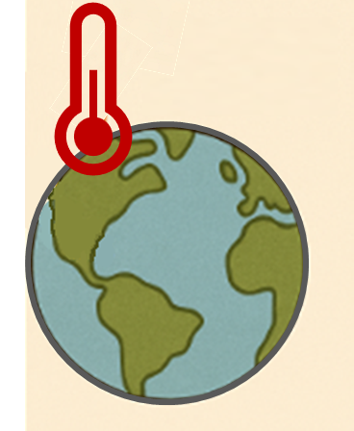




Slide 3
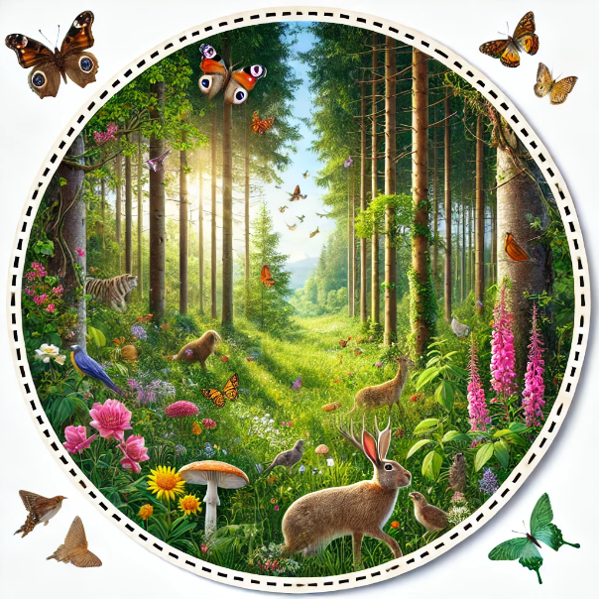
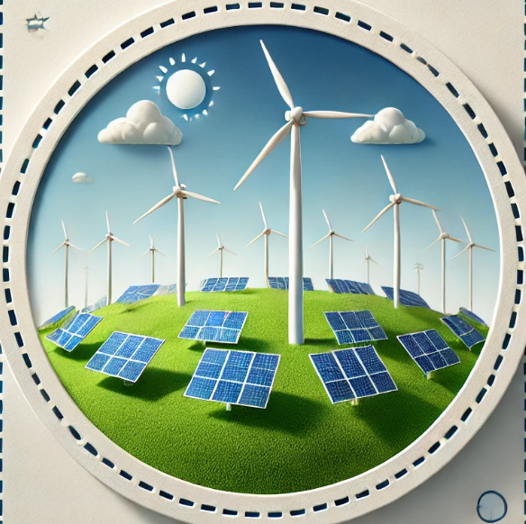
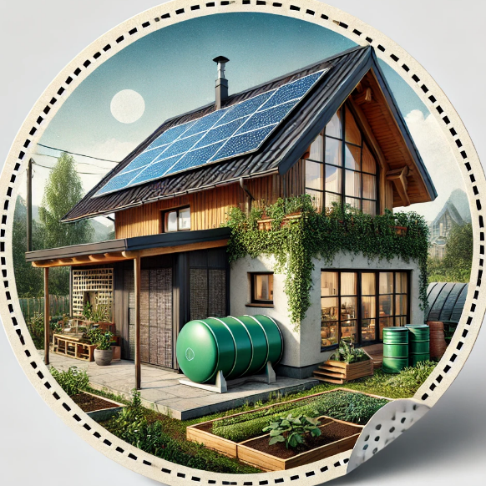
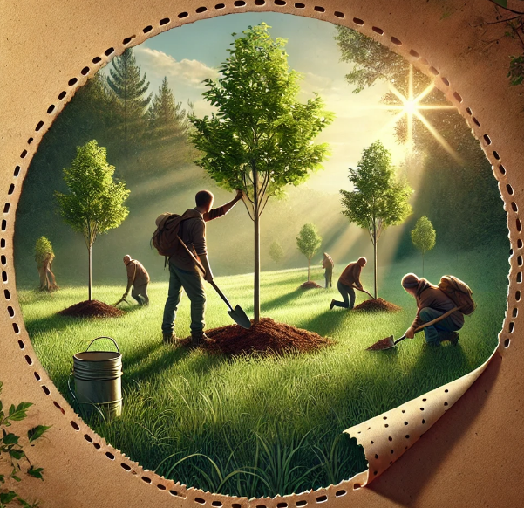
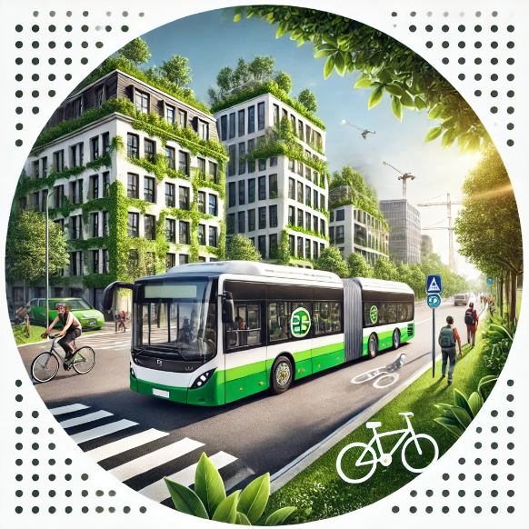
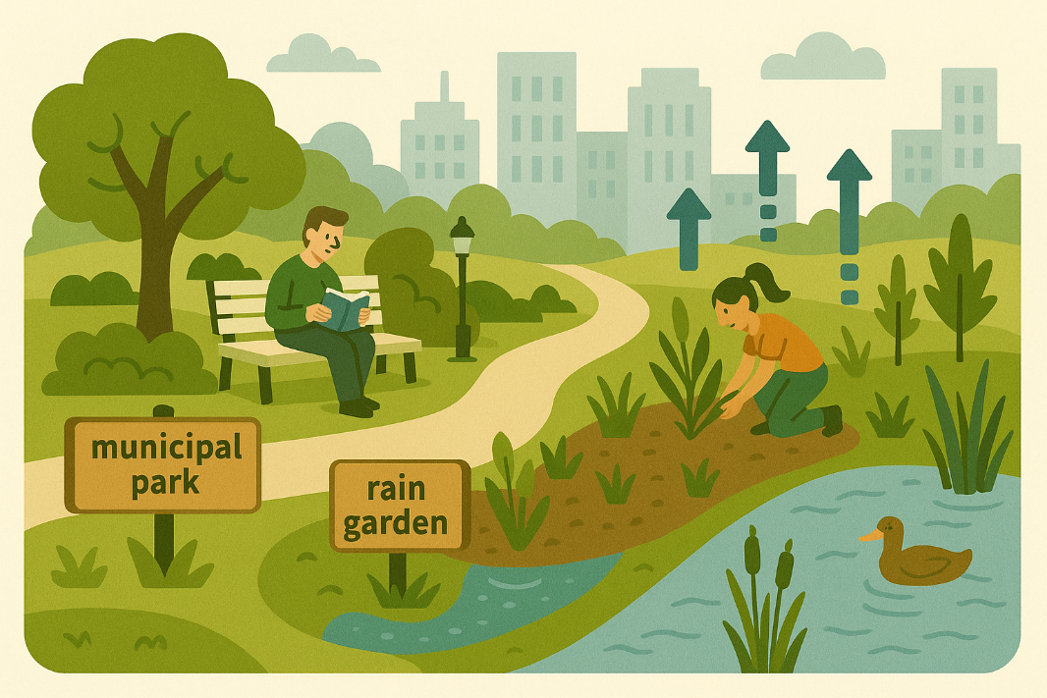
ADAPTACJA DO ZMIANY KLIMATU
TERENY ZIELONE
ODNAWIALNE ŹRÓDŁA
ENERGII
ZBIERANIE
DESZCZÓWKI
OCHRONA PRZYRODY
ZIELONO-NIEBIESKA
INFRASTRUKTURA
TRANSPORT

